Slide 1
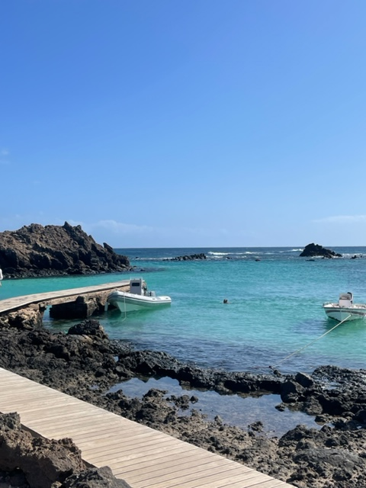
Matkaraportti
Hotellityö Fuerteventuralla
Solja Marttinen 2022

Slide 2
Ensitunnelmat
Tunnelmat Fuerteventuran lentokentälle saapuessa olivat helpottuneet – matka oli sujunut ongelmitta. Astuessani kentältä ulos vastassa oli toivottu lämmin tuulahdus. Huomasin heti, että Suomen säähän sekä viileään lentokoneilmaan soveltuva karvatakkini ja collegepaitani olivat auttamatta liian kuumia. Pienen etsinnän jälkeen löysin lentokenttäkuljetukseni.
Päästessäni matkaan, pääsin pikkubussin takapenkiltä ihailemaan tuliperäisen saaren karuja maisemia. Saavuttuani määränpäähäni oli minua vastassa Espanjan kv-vastaava Vladi. Hän opasti minut asuntoon, josta tuli kotini seuraavan kahden kuukauden ajaksi.
Ensimmäisenä päivänä töissä kohtasin espanjankielisen HFocused -varausjärjestelmän, joka poikkesi täysin Suomessa työharjoittelupaikassani käyttämästäni Hotellinx-järjestelmästä. Yksi työntekijöistä toivotti minut tervetulleeksi ja opasti minua koko päivän ajan. Samalla sain espanjan kielen taitoni todella koetukselle työkavereiden puhutellessa minua espanjan kielellä. Peruskysymyksiin, kuten nimen tiedusteluun osasin kyllä vastata, mutta muissa kysymyksiä minun täytyi turvautua lauseeseen: "no hablo español".

Slide 3

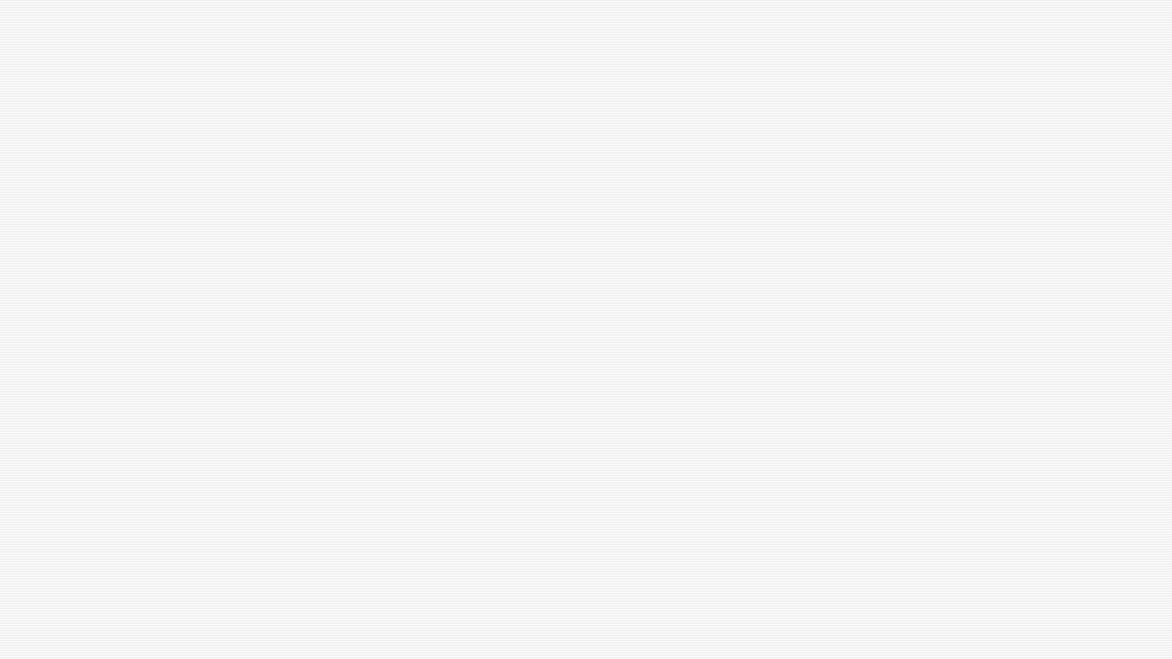

Omat tiedot ja kohdetiedot
Oma nimi: Solja Marttinen
Opiskeltava ala: Matkailuala
Kv-vaihdon ajankohta: 24.1.2022-21.3.2022
Kaupunki ja maa: Corralejo, Fuerteventura, Espanja
Työpaikan nimi: Hotel Playa Park Zensation
Työpaikan osoite ja/tai nettisivut: C. Lanzarote, 4, 35660 Corralejo, Las Palmas

Slide 4
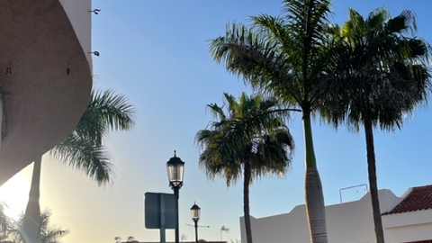
Jaksolle hakeutuminen
z
Päädyin hakemaan kv-jaksolle kuultuani siitä koulussa kv-jaksojen esittelyssä. Haave ulkomaan jaksosta on ollut minulla tosin haaveena jo yläasteelta asti, ja se vaikutti myös matkailualalle hakemiseeni.
Kuulin kv-jakson mahdollisuudesta ensimmäisen kerran, kun tulin tutustumisvierailulle Keudaan.
Valmistautumiseni kv-jaksolle oli riittävää lukuun ottamatta espanjan opiskelua. Jakso ylitti odotukset. Työpaikalla kaikki sujuivat todella hyvin, työajoista ja tauoista pidettiin kiinni ja perehdyttäminen oli riittävää.
Keudan valmennus oli loppujen lopuksi melko vähäistä, mutta se riitti minulle.
Olisin halunnut kuulla enemmän muiden vaihtareiden kokemuksia kv-jaksosta ennen jaksolle lähtemistä.

Slide 5
Oppiminen ja ongelmanratkaisu
Selvisin kv-jaksosta hyvin ilman suurempia ongelmia. Yksi ongelma liittyi asumiseen – portugalilaiset kämppikset eivät siivonneet jälkiään. Toinen ongelma asunnossa olivat torakat – niihin törmääminen kylpyhuoneessa oli harvinaista, mutta sitäkin traumatisoivampaa.
Tulevien kohteeseen lähtevien opiskelijoiden olisi hyvä tietää, että espanjalaisessa kulttuurissa vietetään iltapäivällä yleisesti siesta-aikaa, jolloin suurin osa kaupoista ja ravintoloista on kiinni. Ostosreissua ei siis kannata sijoittaa iltapäivään. Myöskin sunnuntaina yleisesti kauppakeskukset ovat kiinni koko päivän.
Seuraavalla kerralla lähtiessäni ulkomaille jättäisin enemmän tilaa matkalaukkuun tuliaisia ja ostoksia varten. Täten välttyisin epätoivoiselta matkalaukun kiinni sullomiselta lähtöpäivänä.
Espanjalaisessa kulttuurissa oli loppujen lopuksi hyvin vähän sellaisia asioita, joista en pitänyt. Yksi mainitsemisen arvoinen asia on tosin espanjan mañana-kulttuuri työpaikalla - asioiden tiedottamisessa ei pidetty kiirettä. Sain seuraavan viikon työvuorot selville vasta sunnuntai-iltaisin.
Pidin kohdemaassa sen säästä ja kauniista ympäristöstä. Aktiviteetteja löytyy Fuerteventuralla jokaisen makuun - surffailua, snorklausta, patikointia, rannalla oleskelua ja juhlimista muiden muassa. Ihmiset olivat myös enimmäkseen rentoja ja ystävällisiä ja kadulla tuntematonkin saattoi tervehtiä.
Suomalaisten olisi hyvä oppia espanjalaisesta kulttuurista positiivista ja rentoa elämänasennetta. Kaikkea ei aina tarvitse ottaa niin vakavasti.
Jakson aikana opin arvostamaan enemmän suomalaista terveydenhuoltoa ja lääkäreiden pätevyyttä. Espanjassa lääkäri saattoi vaikkapa särkyyn määrätä mielialalääkkeitä, kuten ystävälleni kävi.
Opin jaksolla paljon työskentelystä kansainvälisessä ympäristössä ja se vaikutti minuun positiivisella tavalla. Omaksuin myös itselleni espanjalaista rentoutta ja koen, että minusta tuli matkan jälkeen rohkeampi.

Slide 6
Vapaa-aika ja majoitus
6.
Vapaa-ajallani tutustuin muiden vaihto-oppilaiden kanssa nähtävyyksiin sekä lähikaupunkeihin. Tutustuimme myös paikallisiin ihmisiin.
Arki-elämä kohteessa poikkesi jonkin verran Suomesta. Esimerkkinä se, että kaupassa täytyi erikseen pyytää muovipussia kassalta sen halutessaan.
Jaoin majoituspaikkani kahden portugalilaisen tytön kanssa. Heillä oli kahdestaan oma huone ja minulla oli oma huone käytössäni.
Kohteeseen lähtevien Keudan opiskelijoiden olisi hyvä tietää se, että asunnosta ei löydy pyyhkeitä tai siivoustarvikkeita. Niiden hankkiminen paikan päältä kannattaa siis lisätä budjettiin. Yksi mainittava asia on myös se, että pitkiin lämpimiin suihkuihin tottuneiden kannattaa totutella lyhyempiin peseytymisiin - lämmintä vettä ei riitä paljon viittä minuuttia kauempaan kerrallaan.

Slide 7
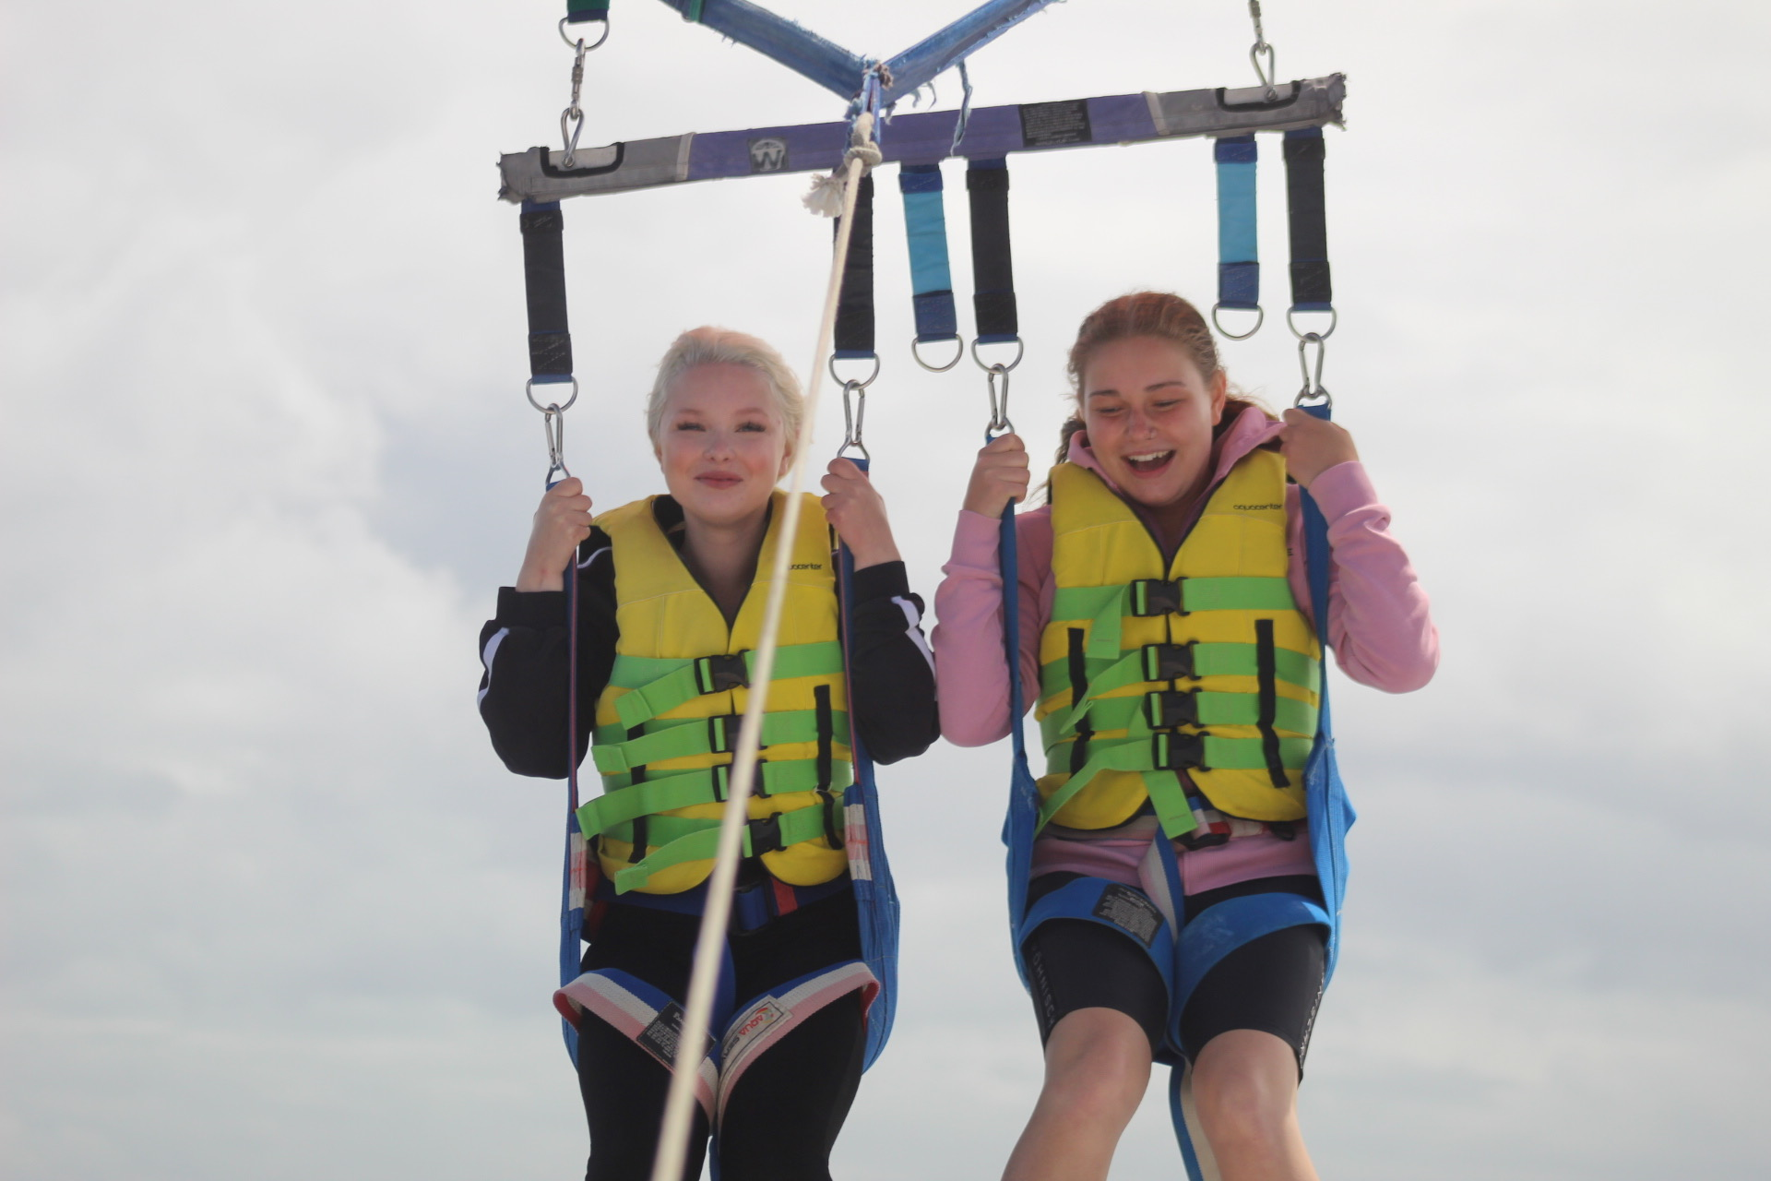
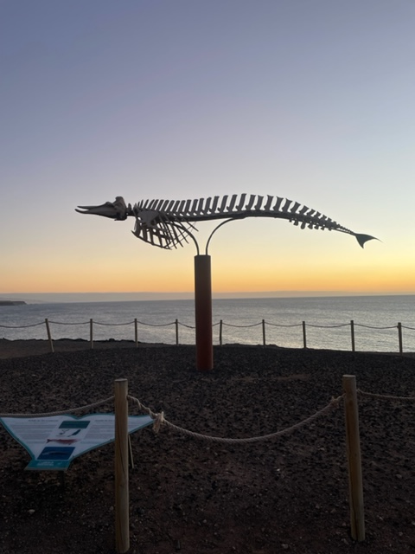
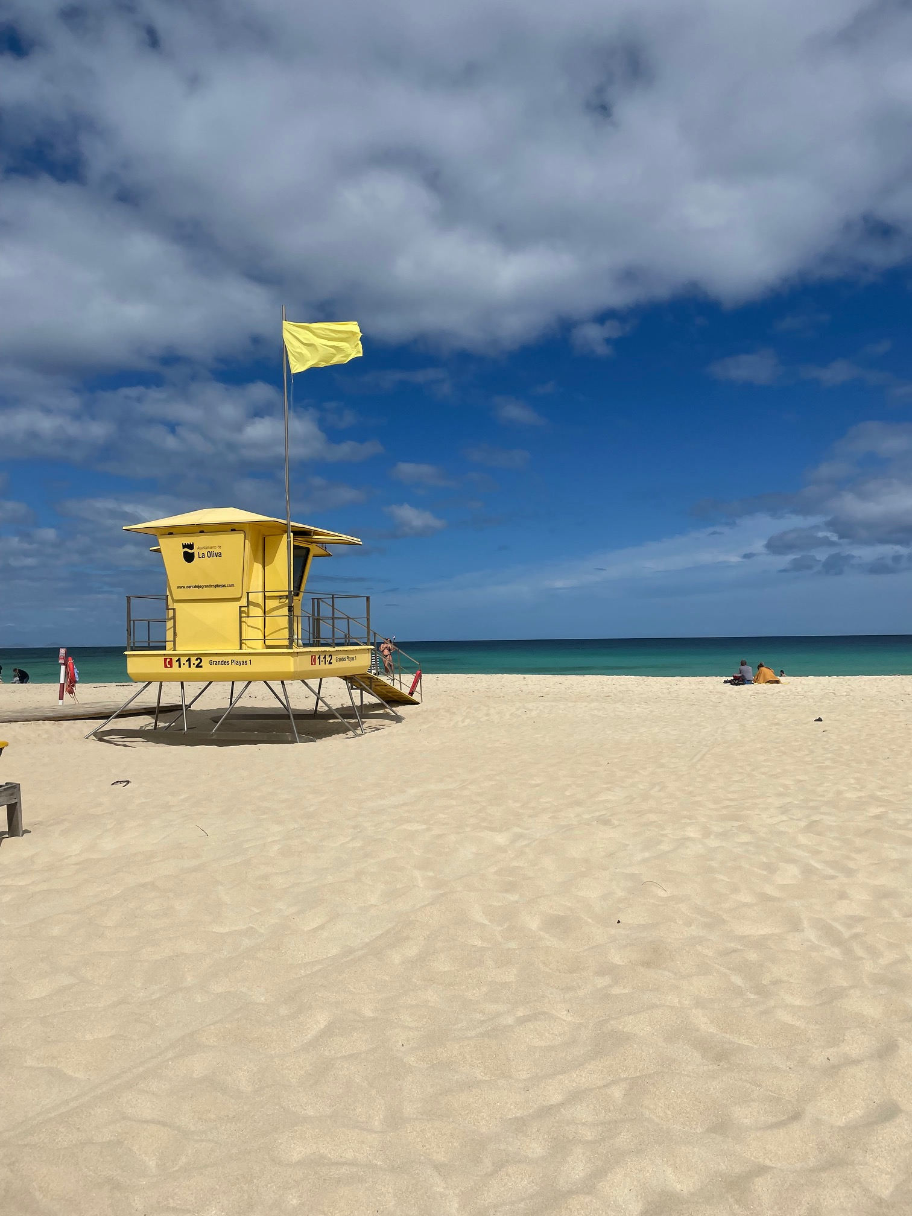
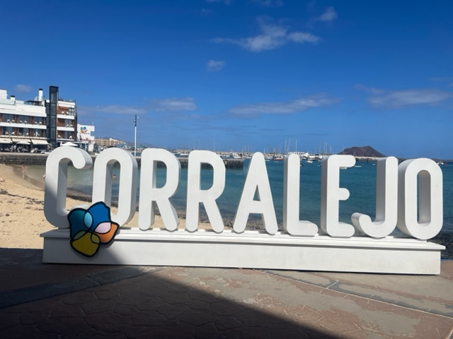
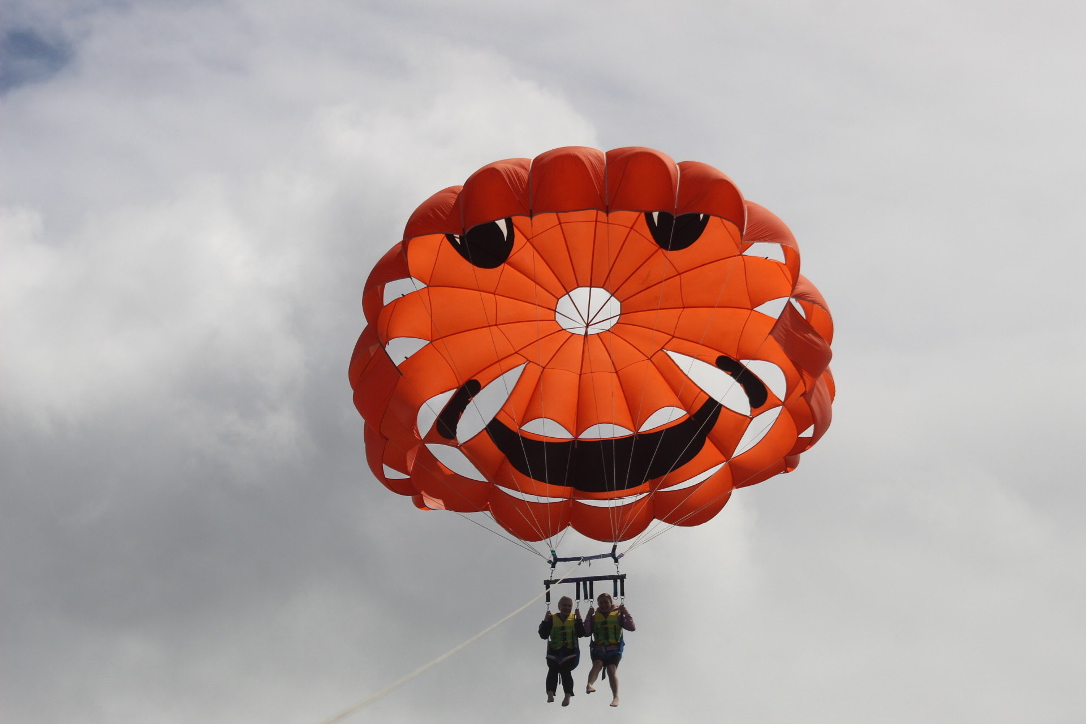
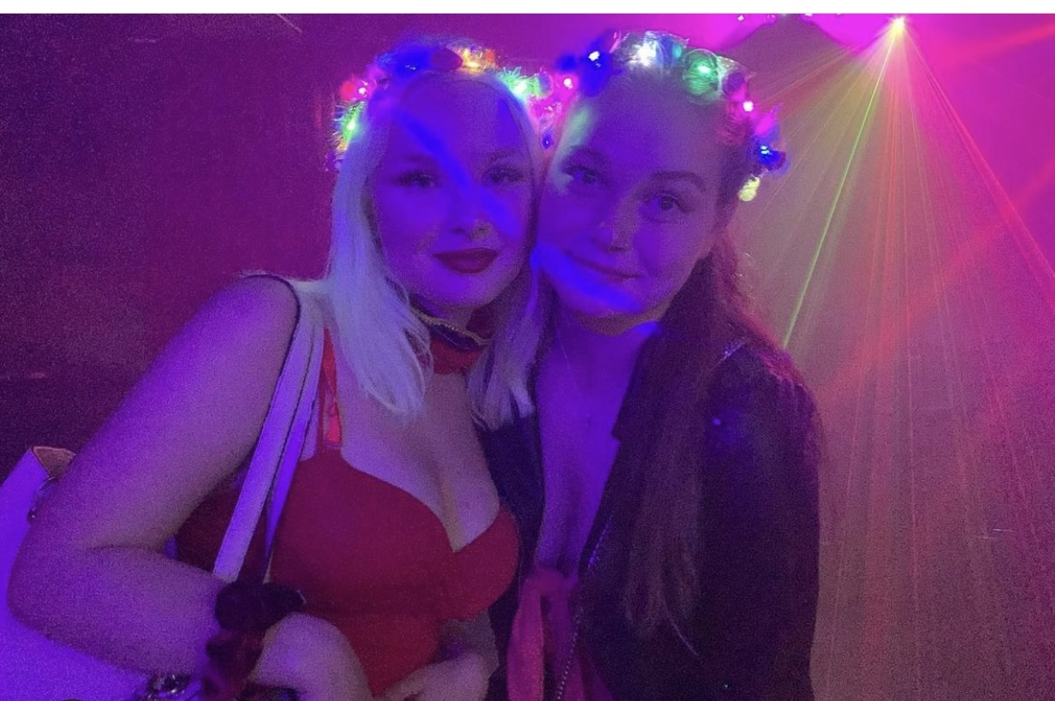
Kuvia vapaa-ajaltani:

Slide 8
Kielet matkan aikana
Puhuin matkan aikana enimmäkseen englantia. Töissä käytin myös espanjan, saksan sekä ruotsin kieltä, ja niiden vähäisestäkin osaamisesta oli hyötyä.
Käytin vieraita kieliä työpaikalla asiakaspalvelutilanteissa. Asiakkaat arvostivat paljon, jos tiesin vaikkapa tervehtiä tai kiittää heidän omalla äidinkielellään. Muilla kielillä kun englannilla kysyttäessä jouduin usein yrittää vaihtaa kommunikointikielen englanniksi tai vaihtoehtoisesti kysyä apua kollegaltani.
Vapaa-ajalla käytin espanjan kieltä päivittäisiä asioita hoitaessani kuten kaupoissa käydessäni sekä ravintolassa ruokaa tilatessani.
Espanjan kulttuuri erosi Suomen kulttuurista monella tavalla. Esimerkkinä ruokailuajat – Suomessa olemme tottuneet lounastamaan 11-12 aikaan aamupäivällä, kun espanjalaiset menevät lounaalle vasta noin kahden aikaan iltapäivällä. Illallinenkin on Suomessa espanjalaisten mukaan aivan liian aikaisin – he kun syövät illallista samaan aikaan kun suomalaiset iltapalaa. Suomalaiset ruokailuaikojen tottumukset herättivätkin hilpeyttä työkavereissani heille niistä kertoessani.

Slide 9
Viestintä ja vuorovaikutus vieraalla kielellä
Opin espanjalaiseen kulttuuriin tutustumisesta sen, että apua voi aina kysyä muilta ihmisiltä, mikäli jokin asia mietityttää. Espanjalaiset auttavat muita aina siihen kyetessään.
Käytin mahdollisimman paljon vapaa-aikaani saarella kiertelyyn ja uusiin paikkoihin tutustumiseen. Paikallisten kavereiden lähtiessä mukaan sai paikkoihin syvennyttyä aivan uudella tavalla. Tietoa sai asioista, jotka jäävät turisteilta kuulematta.
Espanjalainen kulttuuri on hyvin avoin ja sosiaalinen. Espanjalaiset ihmiset ovat suomalaisiin verrattuina paljon äänekkäämpiä - sen huomasi jo pelkästään työpaikan kahvihuoneessa istuessa. He osaavat kuitenkin ottaa huomioon myös kielitaidottomat (kuten minut) ja olla kiinnostuneita myös muiden kulttuurien tavoista. Niiden työkavereiden kanssa jotka eivät englantia osanneet, keskustelimme Google kääntäjän avulla.

Slide 10
Työelämässä toimiminen
Espanjan työpaikkakäyttäytymisessä korostui se, että vaikutusvaltaisessa asemassa olevia ihmisiä kohdeltiin eri tavalla kuin muita. Esimerkiksi kuuluisan asiakkaan paikalle saapuessa sai hän aivan erityistä palvelua verrattaen muihin asiakkaisiin. Suomen työpaikoilla tällaisen tilanteen sattuessa oman kokemukseni mukaan julkisuuden henkilöitä pyrittäisiin kohtelemaan samalla tavalla kuin muitakin asiakkaita tekemättä asiasta sen enempää numeroa.
Oma roolini työpaikkayhteisön osana oli harjoittelija. Minulle asetettiin tosin vastuuta vakituisen työntekijän tavoin ja työskentelin välillä yksin vastaanotossa. Minulla oli kuitenkin aina tiedossa joku työntekijä, jolle minun oli mahdollisuus soittaa apua tarvittaessa.
Keskustelin työyhteisön muiden jäsenten kanssa kysyen palautetta omasta työskentelystäni ja tarvittaessa tarjoutumalla auttamaan hankalissa tilanteissa.
Huomasin toimintatavoissa erilaista Suomeen verrattuna sen, että uusia vakituisia työntekijöitä ei perehdytetä kunnolla. Harjoittelijoita perehdytetään jopa enemmän, mutta uudelle vakituiselle työntekijälle jolla on alasta vähänkin kokemusta, sysätään heti vastuu.
Työpaikallani arvostettiin yleistä kiinnostuneisuutta sekä oma-aloitteisuutta.

Slide 11
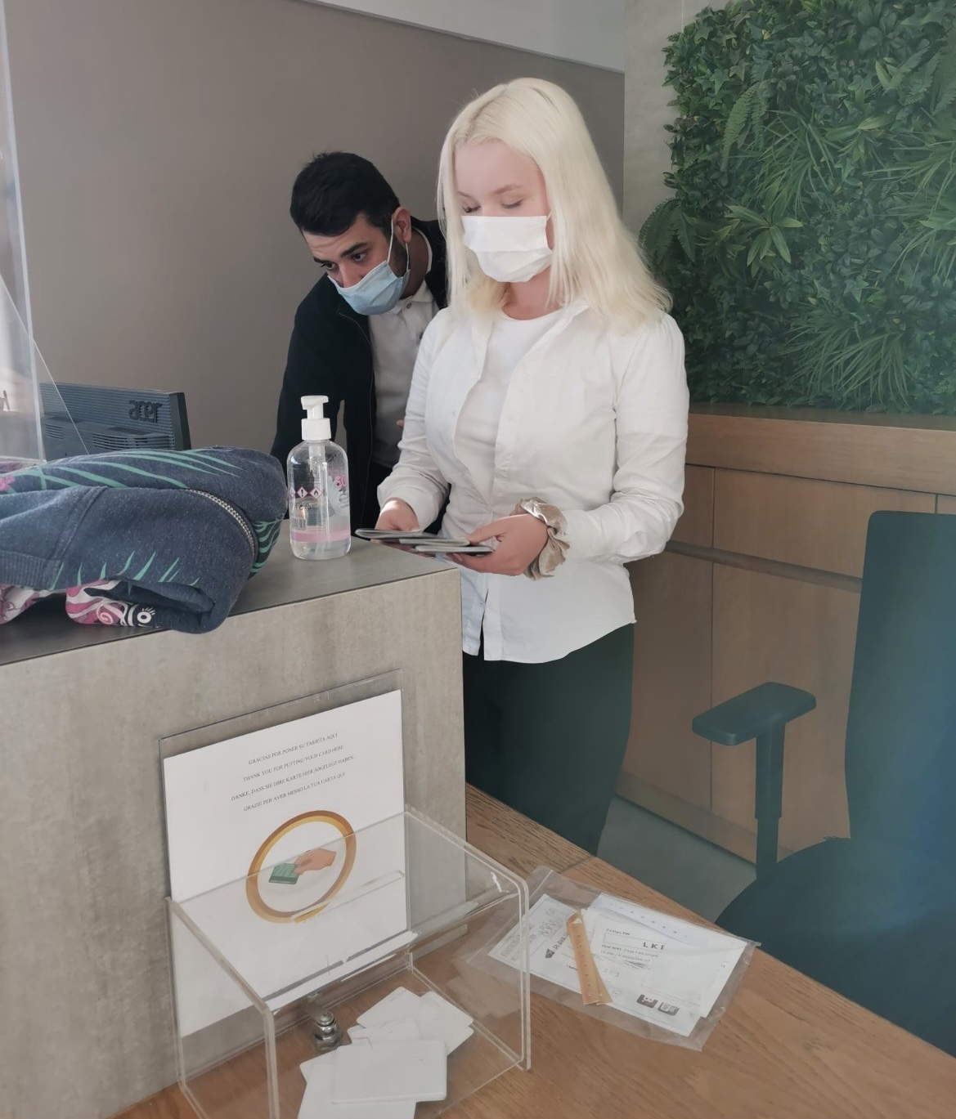
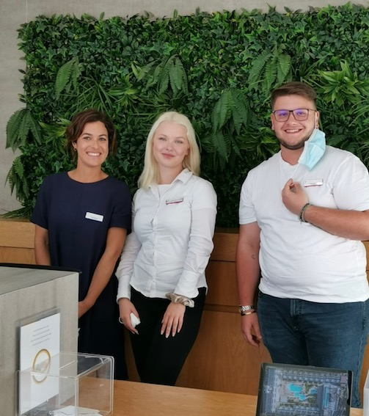
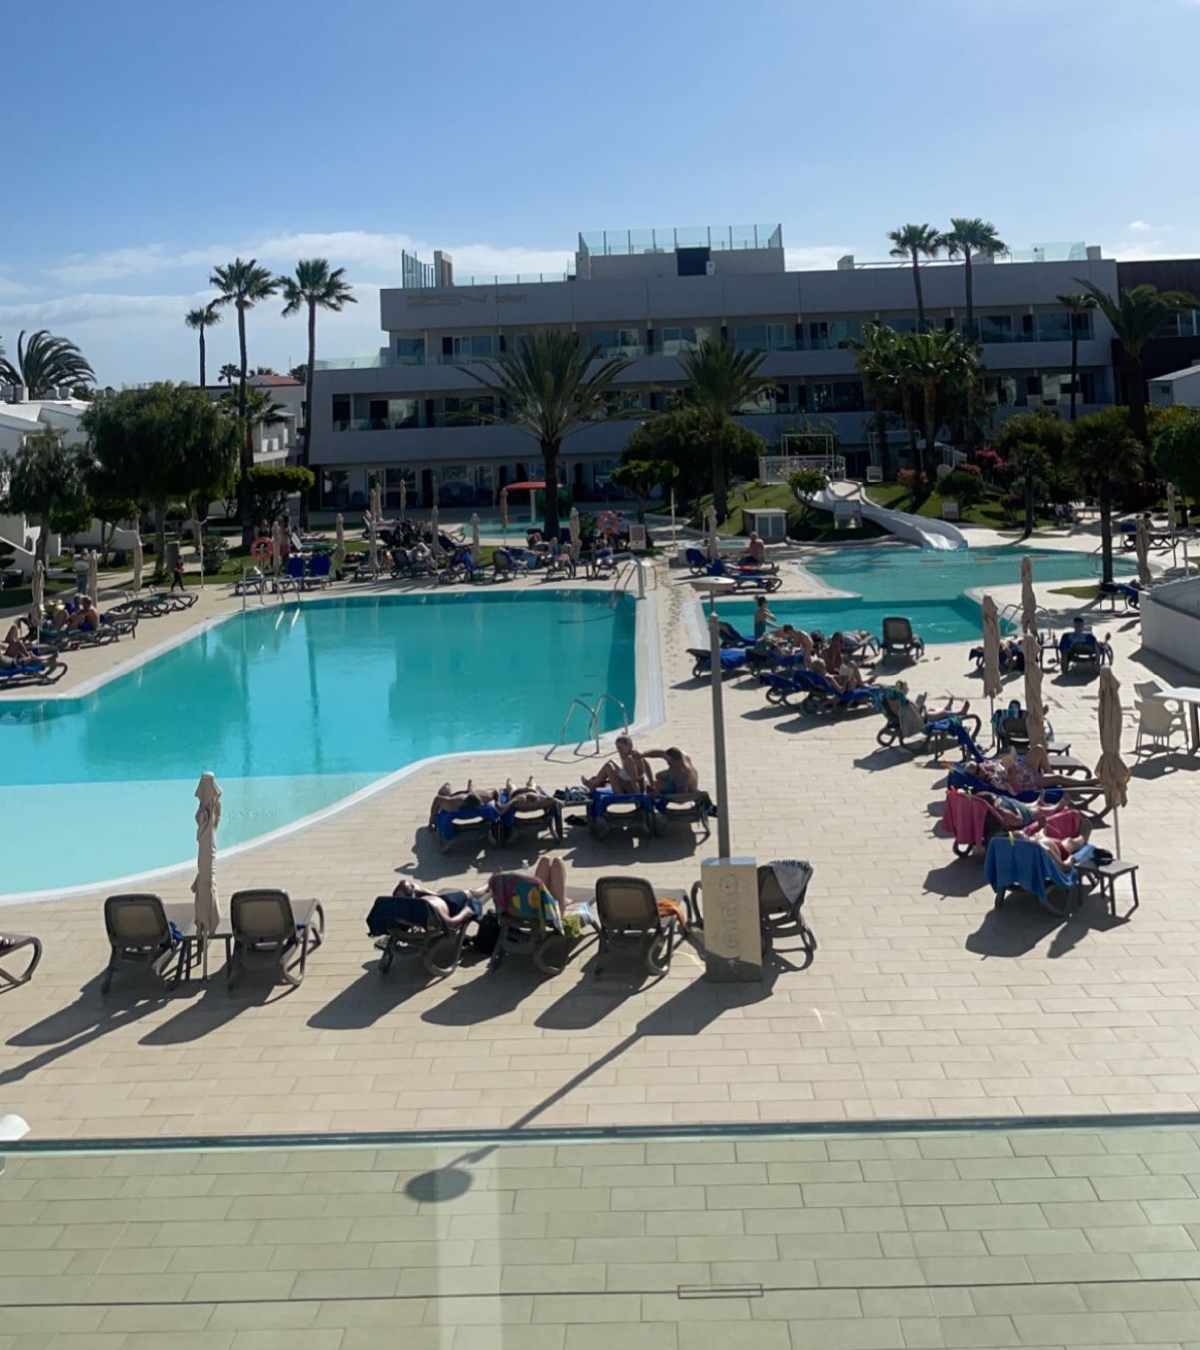
Kuvia työssäoppimispaikaltani
z
z

Slide 12
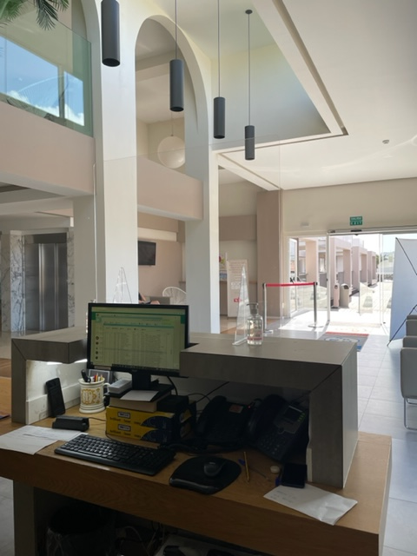
Terveys, turvallisuus ja toimintakyky
Työpaikassani Playa Park Zensation -hotellissa otettiin hygienia todella hyvin huomioon. Käsidesipulloja löytyi joka paikasta, ja niitä tuli käyttää vastaanottoon tai ravintolan puolelle saapuessaan. Myös yleisiä tiloja siivottiin useita kertoja päivässä.
Työvaatteiden tuli olla asiallisia ja niiden tuli sopia työnkuvaan.
Työympäristön turvallisuudesta huolehtivat omalla toiminnallaan kaikki työntekijät.
Työvälineisiini kuului pääasiassa tietokone, jolla lähes kaikki työt asiakaspalvelua lukuun ottamatta tehtiin.
Minun tuli ennen matkaa huolehtia, että saan koronarokotteen tehostusannoksen. Matkan aikana pidin huolta käsihygieniasta ja vältin paikkoja, joista olisin voinut mahdollisen tartunnan saada.

Slide 13
Aloitekyky ja yrittäjyys
Minulla heräsi matkan aikana innostus muuttaa kohdemaahan pysyvästi työnteon merkeissä, ja sainkin työpaikalta tarjouksen tulla töihin uudelleen samaan paikkaan.
Opin matkan aikana käyttämään espanjankielisiä varausjärjestelmiä.
Jos voisin uudelleen budjetoida matkani, käyttäisin suuremman osan siitä erilaisiin aktiviteetteihin.

Slide 14
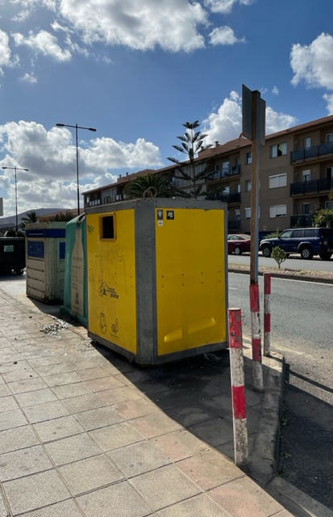
Kiertotalous Espanjassa
Kierrätys toimi kohdemaassa heikommin kuin Suomessa. Lajittelupisteiltä löytyivät säiliöt vain pahville, muoville, metallille sekä sekajätteelle. Esimerkiksi biojätteitä ei lajitella ollenkaan.
Eettiset valinnat näkyivät työpaikalla siten, että valoja pyrittiin pitämään poissa päivänvalon aikana, turhaa paperin tuhlausta vältettiin eikä ruokaa heitetty pois turhaan, vaan sitä hyödynnettiin esimerkiksi seuraavalla aterialla.
Mielestäni työpaikalla kaikkia kohdeltiin tasa-arvoisesti ikään, kulttuuriin, sukupuoleen tai seksuaaliseen suuntautumiseen katsomatta.

Slide 15
Toiminta digitaalisessa ympäristössä
Seurasin matkan aikana uutisia ajankohtaisista asioista muun muassa Helsingin Sanomista sekä työkavereiden kanssa paikallislehdistä. Seurasin myös sosiaalista mediaa.
Sain tietää mitä maailmalla tapahtuu seuraamalla uutisia netistä. Ukrainan sota oli paljon pinnalla matkan aikana.
Käytin tiedon hankkimiseksi älypuhelinta sekä kannettavaa tietokonetta. Sovelluksista lisää tietoa sain Instagramista sekä Tiktokista.
Käytin työtehtävissäni hotellin varausjärjestelmää, Word-sovellusta muistiinpanojen tekemiseen sekä Excel-sovellusta laskujen tekoon.
Pidin yhteyttä perheeseeni ja ystäviini Suomessa puhelimen Whatsappin välityksellä.
  Arvioin käyttämieni palveluiden olevan luotettavia.

Slide 16
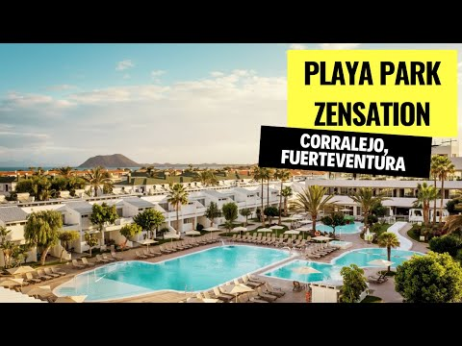
Esittelyvideo työharjoittelupaikastani
z
Olin itse paikalla videota tehdessä, ja olen esillä videossa pienessä vastaanotossa kuvatussa pätkässä.

